Slide 1
Ochrana a podpora zdraví IV
Úterý – základní práva pacienta, soukromí, informovaný souhlas, zranitelné skupiny
Mgr. Petra Lančová

Slide 2
Základní práva pacienta

Slide 3
Pacient má práva:
Jako občan
na ochranu zdraví
na bezplatnou zdravotní péči
na zdravotní pomůcky za podmínek, které stanoví zákon
Jako pojištěnec
výběr zdravotní pojišťovny
časovou a místní dostupnost hrazených služeb
na léčivé přípravky a potraviny pro zvláštní lékařské účely
Jako pacient
„pacientem se rozumí fyzická osoba, které jsou poskytovány zdravotní služby“
jeho právům odpovídají povinnosti poskytovatele, zdravotnického pracovníka

Slide 4
Práva pacienta (§ 28 ZZS)
Právo na poskytování zdravotních služeb na základě informovaného souhlasu
Právo na poskytování zdravotních služeb na náležité odborné úrovni
  podle pravidel vědy a uznávaných medicínských postupů,
  při respektování individuality pacienta,
  s ohledem na konkrétní podmínky a objektivní možnosti.
Na úctu, důstojné zacházení, na ohleduplnost v souladu s charakterem poskytovaných zdravotních služeb,
Respektování soukromí při poskytování zdravotních služeb
  v souladu s charakterem poskytovaných zdravotních služeb,
  Související pravidla k osobám blízkým, zdravotnické dokumentaci apod

Slide 5
Práva pacienta (§ 28 ZZS)
Zvolit si poskytovatele oprávněného k poskytnutí zdravotních služeb
  Volba poskytovatele vs. volba zdravotnického pracovníka
  Možnost poskytovatele odmítnout? Platí to vždy?
    překročeno únosné pracovní zatížení nebo jeho přijetí brání provozní důvody, personální zabezpečení nebo technické a věcné vybavení zdravotnického zařízení
    vzdálenost místa pobytu pacienta neumožňovala v případě poskytování zdravotních služeb v oboru všeobecné praktické lékařství a praktické lékařství pro děti a dorost výkon návštěvní služby
    není pojištěncem zdravotní pojišťovny, se kterou má poskytovatel uzavřenu smlouvu
vyžádat si konzultační služby od jiného poskytovatele, popřípadě zdravotnického pracovníka, než který mu poskytuje zdravotní služby
být seznámen s vnitřním řádem zdravotnického zařízení lůžkové nebo jednodenní péče

Slide 6
Práva pacienta (§ 28 ZZS)
být předem informován o ceně poskytovaných zdravotních služeb nehrazených z veřejného zdravotního pojištění,
    Včetně studentů!!
znát jména, a příjmení zdravotnických pracovníků přímo zúčastněných na poskytování zdravotních služeb
odmítnout přítomnost osob, které nejsou na poskytování zdravotních služeb přímo zúčastněny

Slide 7
Práva pacienta (§ 28 ZZS)
přijímat návštěvy ve zdravotnickém zařízení lůžkové nebo jednodenní péče,
    a to s ohledem na svůj zdravotní stav
    v souladu s vnitřním řádem a
    způsobem, který neporušuje práva ostatních pacientů, pokud tento zákon nebo jiný právní předpis nestanoví jinak,
přijímat duchovní péči a duchovní podporu od duchovních církví a náboženských společností
na poskytování zdravotních služeb v co nejméně omezujícím prostředí při zajištění kvality a bezpečí poskytovaných zdravotních služeb.

Slide 8
Povinnosti pacienta (§ 41 ZZS)
dodržovat navržený individuální léčebný postup, pokud s poskytováním zdravotních služeb vyslovil souhlas,
řídit se vnitřním řádem,
uhradit poskytovateli cenu poskytnutých zdravotních služeb, které mu byly poskytnuty s jeho souhlasem,
pravdivě informovat ošetřujícího zdravotnického pracovníka o dosavadním vývoji zdravotního stavu, včetně informací o infekčních nemocech,
nepožívat během hospitalizace alkohol nebo jiné návykové látky a podrobit se na základě rozhodnutí ošetřujícího lékaře v odůvodněných případech vyšetřením za účelem prokázání, zda je nebo není pod vlivem alkoholu nebo jiných návykových látek.
prokázat svou totožnost občanským průkazem
Co když pacient nedodržuje?

Slide 9
Povinná mlčenlivost

Slide 10
Ochrana soukromí VS Mlčenlivost
Soukromí
Mlčenlivost
  Ochrana před zjišťováním a shromažďováním osobních údajů
  Ochrana před neoprávněným přístupem k informacím
  Ochrana před pořizováním fotografií, nahrávek a záznamů
  Ochrana před šířením informací, k nimiž zdravotník získal přístup
  I v případě, že tyto informace získal legálně

Slide 11
Povinná mlčenlivost
Poskytovatel je povinen zachovat mlčenlivost o všech skutečnostech, o kterých se dozvěděl v souvislosti s poskytováním zdravotních služeb.
Zákonná povinnost
§ 51 a násl. ZoZS
Věcný rozsah
zdravotní stav
anamnéza – osobní, rodinná, sociální, profesní …
postoje a přesvědčení
Osobní rozsah
poskytovatel
zdravotničtí pracovníci a jiní odborní pracovníci v souvislosti s výkonem svého povolání
zdravotničtí pracovníci a jiní odborní pracovníci po ukončení svého povolání k informacím získaným v souvislosti s bývalým povoláním
osoby získávající způsobilost k výkonu povolání zdravotnického pracovníka nebo jiného odborného pracovníka
osoby oprávněné nahlížet bez souhlasu pacienta do jeho zdravotnické dokumentace
členové odborných komisí dle zák. o specifických ZS
další osoby, které v souvislosti se svou činností vykonávanou na základě jiných právních předpisů zjistí informace o zdravotním stavu pacienta

Slide 12
Prolomení povinnosti mlčenlivosti
Souhlas pacienta
Poskytování návazných služeb
Ochrana vlastních práv
Sdělování údajů pro potřeby trestního řízení
Plnění povinnosti překazit nebo oznámit spáchání trestného činu
Sdělovací povinnost na vyžádání

Slide 13
Sankce
Pracovněprávní postih
Disciplinární postih
Přestupek ZZS – sankce až 1.000.000,- Kč
Trestný čin - Bude potrestán, kdo, byť i z nedbalosti, poruší povinnost mlčenlivosti tím, že neoprávněně zveřejní, sdělí nebo zpřístupní třetí osobě osobní údaje získané v souvislosti s výkonem svého povolání, zaměstnání nebo funkce, a způsobí tím vážnou újmu na právech nebo oprávněných zájmech osoby, jíž se osobní údaje týkají.
      Až tři léta nebo zákaz činnosti

Slide 14
Poskytování informací o zdravotním stavu

Slide 15
Poskytování informací
Povinnost zajistit informování pacienta o jeho zdravotním stavu
Tyto informace obsahuji informace o:
  příčině a původu nemoci, jsou-li známy, jejím stadiu a předpokládaném vývoji,
  účelu, povaze, předpokládaném přínosu, možných důsledcích a rizicích navrhovaných zdravotních služeb, včetně jednotlivých zdravotních výkonů,
  jiných možnostech poskytnutí zdravotních služeb, jejich vhodnosti, přínosech a rizicích pro pacienta,
  další potřebné léčbě,
  omezeních a doporučeních ve způsobu života s ohledem na zdravotní stav a
Možnosti
    vzdát se podání informace o zdravotním stavu podle § 32 a
    určit osoby podle § 32 a 33
    vyslovit zákaz o podávání informací o zdravotním stavu podle § 33.

Slide 16
Vzdání se práva na informace
Pacient se může vzdát podání informace o svém zdravotním stavu, popřípadě může určit, které osobě má být podána.
Informace o nepříznivé diagnóze nebo prognóze zdravotního stavu pacienta může být v nezbytně nutném rozsahu a po dobu nezbytně nutnou zadržena, lze-li důvodně předpokládat, že by její podání mohlo pacientovi způsobit závažnou újmu na zdraví.

Slide 17
Poskytování informací – určené osoby
Pacient může určit osoby
  které mohou být informovány o jeho zdravotním stavu
  které mohou nahlížet do ZD a pořizovat si kopie
  mohou v případech podle § 34 odst. 7 vyslovit souhlas nebo nesouhlas s poskytnutím zdravotních služeb
  kterým je zakázáno poskytovat informace
Pokud nemůže určit – informace se poskytují osobám blízkým

Slide 18
Vedení a nakládání se zdravotnickou dokumentací

Slide 19
Vedení zdravotnické dokumentace
Soubor informací vztahujících se k pacientovi, o němž je vedena
Povinnost vedení zdravotnické dokumentace
Výjimky z vedení ZD
Při poskytování zdravotních výkonů v rámci preventivní péče mimo zdravotnické zařízení není poskytovatel povinen vést zdravotnickou dokumentaci.
Mimo zdravotnické zařízení mohou být poskytovány zdravotní výkony v rámci preventivní péče zaměřené na předcházení onemocnění a jeho včasné rozpoznání, a to na základě povolení uděleného krajským úřadem.

Slide 20
Obsah ZD
Identifikační údaje poskytovatele
Identifikační údaje pacienta
Pohlaví pacienta
Informace o zdravotním stavu pacienta, průběhu a výsledku poskytovaných ZS, dalších významných okolnostech
Rodinná, osobní, pracovní, sociální anamnéza
Údaje vztahující se k úmrtí pacienta
Další údaje podle ZZS / jiných právních předpisů
  Písemný souhlas s poskytnutím ZS
  Záznam o odmítnutí poskytnutí ZS
  Záznam o dříve vysloveném přání
  Záznam o souhlasu s poskytováním informací

Slide 21
Předpisy vztahující se ke ZD
Vyhláška o zdravotnické dokumentaci
minimální obsah jednotlivých částí ZD
součásti ZD
zásady pro uchování ZD
postup při jejím vyřazování a zničení po uplynutí doby uchování
doby uchování ZD
Občanský zákoník
Poskytovatel vede záznamy o péči o zdraví, z nichž musí být zřejmé údaje o zdravotním stavu ošetřovaného a o poskytovatelově činnosti, včetně podkladů osvědčujících správnost těchto údajů, v rozsahu nezbytném pro poskytování řádné péče o zdraví. Záznamy poskytovatel uchová tak dlouho, jak to vyžaduje potřeba odborné péče
Další právní předpisy a ZD
o specifických zdrav. Službách
o veřejném zdravotním pojištěním
o ochraně veř. Zdraví
transplantační zákon

Slide 22
Forma vedení ZD
V listinné podobě
V elektronické podobě
Kombinace listinné a elektronické podoby

Slide 23
Způsob vedení ZD
Průkazně, pravdivě, čitelně
Průběžně doplňována
Jednotlivé zápisy bez zbytečného odkladu
Opravy novým zápisem

Slide 24
Nahlížení do zdravotnické dokumentace
Zdravotničtí pracovníci
osoby určené pacientem, pěstoun nebo jiná pečující osoba
osoby blízké zemřelému pacientovi
v přítomnosti pověřeného zaměstnance – nikdy ne sám!!!
nesmí narušit poskytování zdravotních služeb
do 30 dnů od obdržení žádosti
    Vzor žádosti k nahlédnutí https://iweb3.fnusa.cz/wp-content/uploads/2018/03/Zadost_o_nahlednuti_do_zdr._dokumentace.pdf

Slide 25
Nahlížení do zdravotnické dokumentace
Zdravotničtí pracovníci
Osoby se způsobilostí k výkonu zdravotnického povolání
V přímé souvislosti s poskytováním zdravotních služeb
V rozsahu nezbytně nutném pro výkon povolání
Z důvodu splnění úkolů podle Zozs nebo jiných právních předpisů
Při hodnocení správného postupu při poskytování zdravotních služeb

Slide 26
Nahlížení do zdravotnické dokumentace
Studenti
Osoby získávající způsobilost k výkonu povolání zdravotnického pracovníka mohou nahlížet do zdravotnické dokumentace v nezbytně nutném rozsahu pro potřebu výuky.
Pacient nahlížení studentů do jeho zdravotnické dokumentace může zakázat.
NE OPISY A VÝPISY (možné pouze s výslovným souhlasem pacienta)

Slide 27
Nahlížení do zdravotnické dokumentace
Pacient
Právo činit si výpisy nebo kopie
Vlastními prostředky na místě
Poskytovatel za náhradu nákladů
nesmí přesáhnout náklady spojené s pořízením a odesláním
ceník na místě veřejně přístupném pacientům
Prokázání totožnosti občanským průkazem
Osoba blízká, pokud pacient sám nemůže! – prokazuje se – rodný list, oddací list, čestné prohlášení
Každé nahlédnutí se zaznamená do ZD

Slide 28
Nahlížení do zdravotnické dokumentace
Rodina, příbuzní, pozůstalí
Zákonný zástupce nebo opatrovník pacienta
Osoby určené pacientem, zákonným zástupcem nebo opatrovník pacienta
Osoby blízké zemřelému pacientovi:
informace o zdravotním stavu pacienta, který zemřel, a informace o výsledku pitvy, byla-li provedena, včetně práva nahlížet do zdravotnické dokumentace vedené o jeho osobě nebo do jiných zápisů vztahujících se k jeho zdravotnímu stavu a pořizovat z nich výpisy nebo jejich kopie
zemřelý mohl tento přístup předem zakázat

Slide 29
Zacházení se ZD
Uchovávání
Vyřazování
Zničení

Slide 30
Zákon o zpracování osobních údajů/GDPR
Povinnosti pro poskytovatele zdravotních služeb přijmout taková opatření, aby nemohlo dojít k neoprávněnému nebo nahodilému přístupu k osobním údajům, k jejich jinému neoprávněnému zpracování, jakož i k jinému zneužití osobních údajů.

Slide 31
Sankce při porušení povinností nakládání se ZD
Poruší povinnost vést, uchovávat, nakládat se ZD dle ZZS
Neumožní přístup a nahlížení do ZD oprávněným osobám uvedeným v ZZS
Umožní nahlížet do ZD v rozporu se ZZS
Nepořídí výpis / kopii ZD dle ZZS
Neprovede záznam o nahlédnutí do ZD
  ZZS - pokuta až 500 tis. Kč / 100 tis. Kč
  GDPR - 20 mil euro (cca 500 mil Kč) – omezení zákonem

Slide 32
Sankce při porušení povinností nakládání se ZD
Příslušný správní orgán může pozastavit nebo odejmout oprávnění k poskytování ZS
  Poskytovatel nevede ZD
  Poskytovatel vede ZD v rozporu s právními předpisy
Občanský zákoník
  Náhrada škody a nemajetkové újmy
  Soud může rozhodnout o obrácení důkazního břemena ohledně prokazování (ne)splnění některého z předpokladů odpovědnosti za újmu (nález IV.ÚS 14/17)
Trestní zákoník
  Neoprávněné nakládání s osobními údaji
  Neoprávněný přístup k počítačovému systému

Slide 33
Co se řeší v praxi
Předávání dokumentace mezi poskytovateli:
Může dát lékař pacientovi originál?
Může lékař předat jinému lékaři originál?
Jak by měl správně dokumentaci předat? Může prostřednictvím pacienta?
Je dokumentace lékaře nebo poskytovatele?

Slide 34
Co se řeší v praxi
Můžu sdělit výsledky vyšetření po telefonu?
Mění na tom něco určení bezpečnostního kódu?
A co sdělování výsledků e-mailem?
Kdy můžu sdělit výsledky někomu jinému než přímo pacientovi?

Slide 35
Takhle ne (zjištění ÚOOÚ)
Soukromý lékař smluvně zajišťující preventivní zdravotní péči pro strojírenskou firmu doporučil na základě lékařského vyšetření zaměstnancům firmy další odborná vyšetření. Doporučení na vyšetření (včetně diagnóz) předal nikoliv přímo svým pacientům, ale pro „urychlení“ hromadně jejich nadřízenému, aby ten předaná doporučení rozdal.
Soukromé lékařce byla na vlastní žádost krajským úřadem zrušena registrace její ordinace (nestátního zdravotnického zařízení). Lékařka měla povinnost předat zdravotnickou dokumentaci svých pacientů krajskému úřadu. Tuto povinnost nesplnila, protože majitel nebytových prostor, kde měla lékařka svou ordinaci, zdravotnickou dokumentaci z vyklizovaných místností nedopatřením odebral a spálil v kotli.
Soukromá lékařka má kartotéku se zdravotními kartami svých pacientů v čekárně před ordinací. Jako kartotéka slouží dřevěná registrační skříň se samostatnými zásuvkami, každá opatřená zámkem. Pacienti si stěžovali, že v průběhu ordinačních hodin nejsou zámky zásuvek uzamčeny.

Slide 36
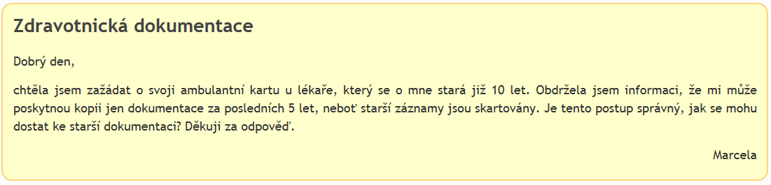
Příklady

Slide 37
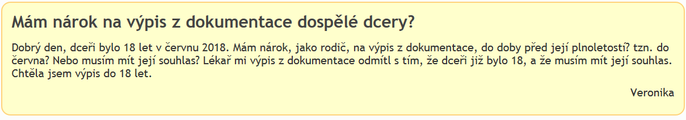
Příklady

Slide 38
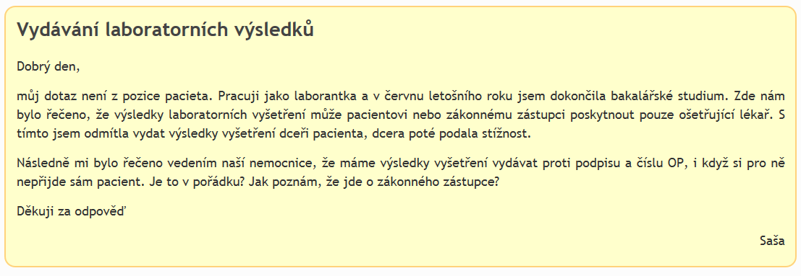
Příklady

Slide 39
Autonomie pacienta
(informovaný souhlas, odmítnutí péče)

Slide 40
Autonomie pacienta
Základní principy:
      Respekt k autonomii člověka (X paternalismus)
      Právo na duševní a tělesnou integritu
      Ochrana dobré víry
Základní principy zpravidla nadřazeny ochraně zdraví
Zásadní je vůle nemocného
Výjimky: bezpečnost veřejnosti, předcházení trestné činnosti, ochrana veřejného zdraví

Slide 41
Autonomie pacienta
plně svéprávný pacient
pacient omezený ve svéprávnosti
nezletilý pacient
pacient jednající v duševní poruše

Slide 42
Plná svéprávnost
zletilostí (18 let)
uzavřením manželství před nabytím zletilosti
přiznáním svéprávnosti
  věk 16 let a
  schopnost se živit a obstarat si své záležitosti a
  souhlas zákonného zástupce/nezletilého
  nebo
  z vážných důvodů v zájmu nezletilého

Slide 43
Omezení svéprávnosti
jen v zájmu člověka, jehož se to týká
v úvahu vzaty rozsah i stupeň neschopnosti postarat se o vlastní záležitosti
nepostačí méně omezující opatření
jen soud
zjistí názor člověka, o jehož svéprávnosti rozhoduje
v rozsahu, v jakém člověk není pro duševní poruchu, která není jen přechodná, schopen právně jednat
vymezí rozsah, v jakém způsobilost člověka samostatně právně jednat omezil

Slide 44
Zásah do integrity člověka
nikdo nesmí zasáhnout do integrity jiného člověka bez jeho souhlasu
  souhlasu uděleného s vědomím o povaze zásahu a o jeho možných následcích;
  souhlasí-li někdo, aby mu byla způsobena závažná újma, nepřihlíží se k tomu (např. eutanazie)

Slide 45
Rozlišovat
Informovaný souhlas
Informace o zdravotním stavu
svobodný, je-li dán bez jakéhokoliv nátlaku,
informovaný, je-li pacientovi před vyslovením souhlasu podána informace o zdravotním stavu;
forma
Informace o zdravotním stavu je pacientovi sdělena při přijetí do péče
dále vždy, je-li to s ohledem na poskytované zdravotní služby nebo zdravotní stav pacienta účelné.
Pacient se může vzdát

Slide 46
Informace o zdravotním stavu
Forma
Rozsah
Srozumitelným způsobem
V dostatečném rozsahu
O navrženém individuálním léčebném postupu
Změnách v individuálním léčebném postupu
Klást doplňující otázky, srozumitelné odpovědi
Příčina a původu nemoci, stadium, předpoklad vývoje
Účel, povaha, předpokládaný přínos, možné důsledky, rizika navrhovaných ZS a jednotlivých výkonů
Jiné možnosti ZS, jejich vhodnost, přínos, rizika
Další potřebná léčba
Omezení, doporučení ve způsobu života

Slide 47
Informace o zdravotním stavu
Právo vzdát se podání informace
popřípadě může určit, které osobě má být podána
Záznam je součástí zdravotnické dokumentace vedené o pacientovi;
záznam podepíše pacient a zdravotnický pracovník;
k vzdání se podání informace o zdravotním stavu se nepřihlíží, jde-li o informaci, že pacient trpí infekční nemocí nebo jinou nemocí, v souvislosti s níž může ohrozit zdraví nebo život jiných osob.
Právo určit osoby
kterým se mají podat informace nebo
vyslovit zákaz o podávání informací o zdravotním stavu podle § 33.

Slide 48
Informace o zdravotním stavu
Zadržení informace
Informace o nepříznivé diagnóze nebo prognóze zdravotního stavu pacienta může být v nezbytně nutném rozsahu a po dobu nezbytně nutnou zadržena, lze-li důvodně předpokládat, že by její podání mohlo pacientovi způsobit závažnou újmu na zdraví.
nelze pokud:
    jediným způsobem, jak pacientovi umožnit podniknout preventivní opatření
    zdravotní stav pacienta představuje riziko pro jeho okolí,
    pacient žádá výslovně o přesnou a pravdivou informaci, aby si mohl zajistit osobní záležitosti.
v nezbytném rozsahu zadržet informaci o zdravotním stavu nezletilého pacienta jeho zákonnému zástupci, pěstounovi nebo jiné pečující osobě v případě podezření, že se tato osoba podílí na zneužívání nebo týrání nebo ohrožování zdravého vývoje tohoto nezletilého pacienta, lze-li předpokládat, že poskytnutím této informace by mohlo dojít k ohrožení pacienta. Obdobně se postupuje, jde-li o pacienta s omezenou svéprávností.

Slide 49
Informovaný souhlas
Svobodný = bez nátlaku, ani pod stresem
Srozumitelný = takovou formou, že je jasné, k čemu dává pacient souhlas a za jakých podmínek
Kvalifikovaný = informaci podává způsobilá osoba (lékař s atestací)
Informovaný = příčina a původ nemoci; účel povaha, přínos, důsledky a rizika výkonu; jiné možnosti; navazující léčba; omezení a doporučení ve způsobu života
Nejen formálně, ale i materiálně (fakticky)

Slide 50
Informovaný souhlas
Konkludentní, ústní (záznam do karty), písemný (založení do dokumentace)
Formu volí lékař podle vhodnosti
Povinná písemná forma – např. transplantace, lékařský pokus na člověku, interrupce, asistované reprodukce, sterilizace atd.
Souhlas s hospitalizací vždy písemně
Souhlas musí být vždy!
Poskytnutí péče bez souhlasu – pokuta do 500.000,- Kč

Slide 51
Informovaný souhlas
Zástupný souhlas – pacient sám nemůže a nejde o situaci, kdy se souhlas nevyžaduje
Děti – podle své rozumové a volní vyspělosti; velmi individuální; jinak zákonný zástupce
  Nezletilému může být péče poskytnuta jen se souhlasem zákonného zástupce
  zjišťuje se názor nezletilého
  souhlas jednoho/obou zákonných zástupců
  Pokud je rozpor mezi názorem nezletilého a zástupce podává se (jinak návrh soudu na ust. opatrovníka).
  zdravotní služby, které lze poskytovat bez souhlasu a jsou nezbytné k záchraně života nebo zdraví pacienta a odpírají-li rodiče nebo jeden z nich nebo jiný zákonný zástupce souhlas, rozhodne o poskytnutí zdravotních služeb ošetřující lékař
Osoby omezené ve svéprávnosti – záleží v čem byli omezeni (např. pouze finance) X opatrovník

Slide 52
Nemožnost poskytnutí souhlasu pacientem
osoby určené pacientem
manžel nebo registrovaný partner
rodiče
jiné osoby blízké způsobilé k právním úkonům, pokud je známa

Slide 53
Osoba blízká
Příbuzný v řadě přímé, sourozenec a manžel nebo partner; jiné osoby v poměru rodinném nebo obdobném se pokládají za osoby sobě navzájem blízké, pokud by újmu, kterou utrpěla jedna z nich, druhá důvodně pociťovala jako újmu vlastní.
Má se za to, že osobami blízkými jsou i osoby sešvagřené nebo osoby, které spolu trvale žijí.

Slide 54
Nemožnost poskytnutí souhlasu pacientem
zdravotnický pracovník zaznamená do ZD nepochybný projev vůle pacienta
způsob projevu vůle pacienta
zdravotní důvody bránící pacientovi
záznam podepíše zdravotnický pracovník a svědek

Slide 55
Nesouhlas s poskytnutím péče
Revers
Odvolání souhlasu
Dříve vyslovené přání

Slide 56
Odmítnutí poskytnutí zdravotních služeb
Revers
pacientovi, kterému byla podána informace / podání informace se vzdal a odmítá vyslovit souhlas
je opakovaně podána informace o jeho zdravotním stavu v rozsahu a způsobem, ze kterého je zřejmé, že neposkytnutí zdravotních služeb může vážně poškodit jeho zdraví nebo ohrozit život
jestliže pacient i nadále odmítá vyslovit souhlas, učiní o tom písemné prohlášení (revers)

Slide 57
Odvolání souhlasu
Pacient může svůj souhlas s poskytnutím zdravotních služeb odvolat.
Odvolání souhlasu není účinné, pokud již bylo započato provádění zdravotního výkonu, jehož přerušení může způsobit vážné poškození zdraví nebo ohrožení života pacienta.
Písemný souhlas, písemné odvolání souhlasu, popřípadě záznam o odvolání tohoto souhlasuje součástí zdravotnické dokumentace vedené o pacientovi;
podepíše je pacient a zdravotnický pracovník.
Odmítá-li pacient záznam podepsat, zdravotnický pracovník tuto skutečnost do záznamu doplní; podepíše zdravotnický pracovník a svědek.

Slide 58
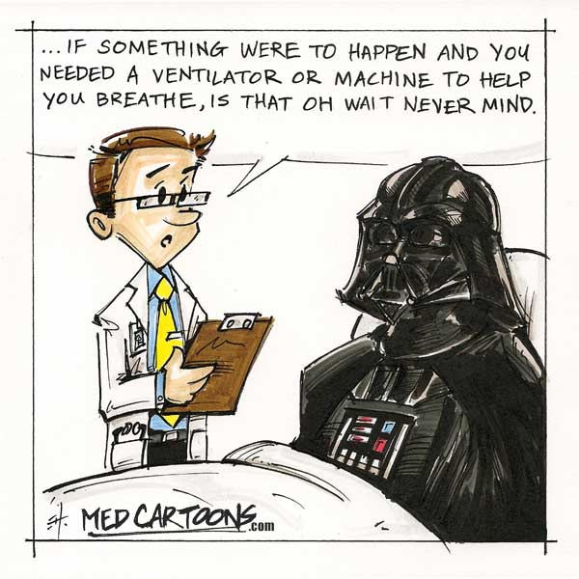
Dříve vyslovené přání
Pacient může pro případ, kdy by se dostal do takového zdravotního stavu, ve kterém nebude schopen vyslovit souhlas nebo nesouhlas s poskytnutím zdravotních služeb a způsobem jejich poskytnutí, tento souhlas nebo nesouhlas předem vyslovit

Slide 59
Dříve vyslovené přání
Věcné podmínky platnosti
Je k dispozici poskytovateli zdravotních služeb
V době poskytování zdravotních služeb nastala předvídatelná situace, k níž se dříve vyslovené přání vztahuje
Pacient je v takovém zdravotním stavu, kdy není schopen vyslovit nový souhlas nebo nesouhlas
Dříve vyslovené přání bylo učiněno na základě písemného poučení ošetřujícím lékařem pacienta o důsledcích tohoto rozhodnutí

Slide 60
Dříve vyslovené přání
Formální podmínky platnosti
Písemná forma
Úředně ověřený podpis pacienta
Součástí dříve vysloveného přání je písemné poučení
nebo
Dříve vyslovené přání při přijetí do péče / v průběhu hospitalizace
Pro ZS zajišťované tímto poskytovatelem
Zaznamená se do ZD
Podpis pacient, zdravotnický pracovník a svědek

Slide 61
Dříve vyslovené přání
Není povinnost je respektovat
Od doby jeho vyslovení došlo v poskytování ZS, k takovému vývoji, že lze důvodně předpokládat, že by pacient vyslovil souhlas s poskytnutím
Nabádá k postupům, jejichž výsledkem je aktivní způsobení smrti
Pokud by jeho splnění mohlo ohrozit jiné osoby
Byly započaty zdravotní výkony, jejichž přerušení by vedlo k aktivnímu způsobení smrti

Slide 62
Dříve vyslovené přání
Dříve platnost je 5 let – zrušeno nálezem ÚS
Nelze vyslovit u nezletilých a pacientů omezených ve svéprávnosti

Slide 63
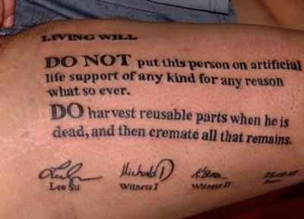

Slide 64
Odmítnutí zdravotní péče poskytovatelem a/nebo zdravotnickým pracovníkem

Slide 65
Odmítnutí poskytovatelem/zdravotníkem
Odmítnutí Zdravotnickým pracovníkem
Výhrada svědomí
Nepřevzetí do péče poskytovatelem
překročeno únosné pracovní zatížení nebo jeho přijetí brání provozní důvody, personální zabezpečení nebo technické a věcné vybavení zdravotnického zařízení
odmítnout poskytnutí zdravotních služeb pacientovi v případě, že by jejich poskytnutí odporovalo jeho svědomí nebo náboženskému vyznání
vzdálenost místa pobytu pacienta neumožňovala v případě poskytování zdravotních služeb v oboru všeobecné praktické lékařství a praktické lékařství pro děti a dorost výkon návštěvní služby
není pojištěncem zdravotní pojišťovny, se kterou má poskytovatel uzavřenu smlouvu

Slide 66
Výhrada svědomí
Zdravotnický pracovník může odmítnout poskytnutí zdravotních služeb pacientovi v případě, že by jejich poskytnutí odporovalo jeho svědomí nebo náboženskému vyznání.
O této skutečnosti je povinen ihned informovat poskytovatele, který zajistí pacientovi jiného zdravotnického pracovníka.
Nemůže-li poskytovatel zajistit jiného zdravotnického pracovníka, zajistí pacientovi jiného poskytovatele, který mu zdravotní služby poskytne, pokud pacient zajištění jiného poskytovatele neodmítne.
Zdravotnický pracovník nemůže odmítnout poskytnutí zdravotních služeb pacientovi z důvodu uvedeného ve větě první, pokud by odmítnutím došlo k ohrožení života pacienta nebo k vážnému ohrožení jeho zdraví a poskytovatel není schopen zajistit poskytnutí zdravotních služeb jiným zdravotnickým pracovníkem

Slide 67
Ukončení péče poskytovatelem
prokazatelně předá pacienta s jeho souhlasem do péče jiného poskytovatele,
pominou důvody pro poskytování zdravotních služeb; to neplatí, jde-li o registrujícího poskytovatele; ustanovení § 47 odst. 2 není dotčeno,
pacient vysloví nesouhlas s poskytováním veškerých zdravotních služeb,
pacient závažným způsobem omezuje práva ostatních pacientů,
úmyslně a soustavně nedodržuje navržený individuální léčebný postup, pokud s poskytováním zdravotních služeb vyslovil souhlas,
nebo se neřídí vnitřním řádem
přestal poskytovat součinnost nezbytnou pro další poskytování zdravotních služeb;
Nesmí dojít k ohrožení života pacienta nebo vážnému poškození jeho zdraví!

Slide 68
Poskytování zdravotní péče bez souhlasu, omezovací prostředky

Slide 69
Poskytování zdravotních služeb bez souhlasu
Jen neodkladná péče
Zdravotní stav neumožňuje souhlas vyslovit
Léčba vážné duševní poruchy, pokud by v důsledku jejího neléčení došlo se vší pravděpodobností k vážnému poškození zdraví pacienta
Nezletilého / omezeného ve svéprávnosti
  léčba vážné duševní poruchy, pokud by v důsledku jejího neléčení došlo se vší pravděpodobností k vážnému poškození zdraví pacienta
  ZS nezbytné k záchraně života nebo zamezení vážného poškození zdraví
Podezření na týrání, zneužívání, zanedbávání
Oznamovací povinnost poskytovatele

Slide 70
Hospitalizace bez souhlasu
Rozhodnutí soudu
Zákon o ochraně veřejného zdraví
  je nařízena izolace, karanténa nebo léčení
Ohrožení bezprostředně a závažným způsobem
Neodkladná péče
Nezletilý / omezený ve svéprávnosti

Slide 71
Omezovací prostředky
úchop pacienta zdravotnickými pracovníky / jinými osobami k tomu určenými poskytovatelem
ochranné pásy nebo kurty
umístění pacienta v síťovém lůžku
umístění pacienta v místnosti určené k bezpečnému pohybu
ochranný kabátek / vestu zamezující pohybu horních končetin pacienta
psychofarmaka / jiné léčivé přípravky podávané parenterálně

Slide 72
Omezovací prostředky
Podmínky použití
Účelem je odvrácení bezprostředního ohrožení života, zdraví nebo bezpečnosti pacienta nebo jiných osob
Pouze po dobu, po kterou trvají důvody jejich použití
Pacient je s ohledem na jeho zdravotní stav srozumitelně informován o důvodech použití
Zákonný zástupce nezletilého pacienta / zbaveného způsobilosti je bez zbytečného odkladu informován, záznam do ZD
Pacient je pod dohledem zdravotnických pracovníků
Přijata opatření, která zabrání poškození zdraví pacienta
Použití indikuje vždy lékař, výjimečně NLZP – lékař neprodleně informován a potvrdí důvodnost
Každé použití zaznamenat do ZD, centrální evidence

Slide 73
OPAKOVÁNÍ

Slide 74
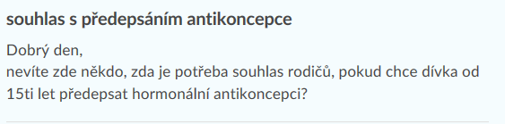
Příklad

Slide 75
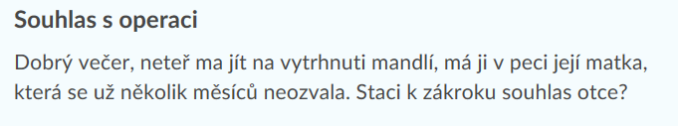
Příklad

Slide 76
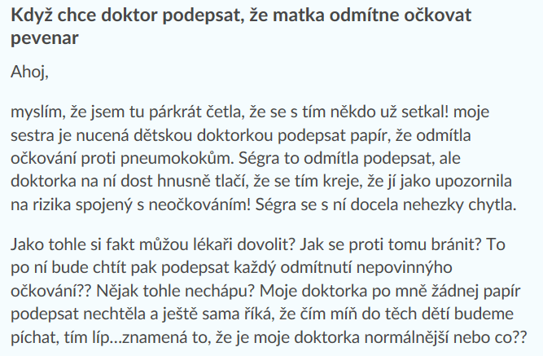
Příklad

Slide 77
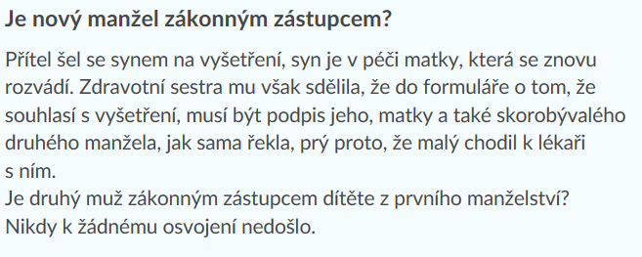
Příklad

Slide 78
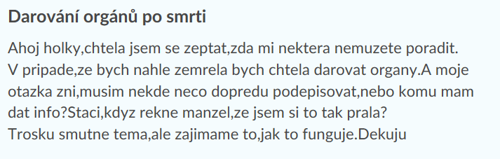
Příklad

